Slide 1




Projet tuteuré
Réalisation d’une plateforme musicale
Soutenance du xx mai 2015
Aline : SOMMAIRE A METTRE A JOUR A LA FIN
Kilian BELLOT
Aline LEGROS
Thomas MATYSIAK
Bertrand RIGAL
Cyril WELLER
DUT Informatique de Lyon I 2014/2015 – Programme « Année spéciale »

Slide 2
Sommaire
1- Rappels du cahier des charges KILLIAN
2- L’interface homme-machine KILLIAN
3- Les modules développés
Introduction : le diagramme de cas d’utilisation CYRIL
a) Inscription / Connexion BEBER
b) Upload de musiques ALINE
c) Affichage des musiques uploadées BEBER
d) Recherche de musiques ALINE
e) Playlists THOMAS
f) Affichage des données personnelles CYRIL
4- Analyse du résultat = 3 dernières parties du rapport THOMAS
a) La plateforme : avantages et inconvénients
b) Comparaison avec le cahier des charges
c) Les apports du projet tuteuré
DUT Informatique de Lyon I 2014/2015 – Programme « Année spéciale »
2

Slide 3

Cahier des charges
Conception
Développement
Résultat
FONCTIONS PRINCIPALES
FONCTIONS SECONDAIRES
Stockage des titres musicaux via upload de l’utilisateur
Interface Homme-machine adaptée
Stockage des informations sur les titres musicaux
Création d’une liste de lecture
Création de playlists utilisateur
Formulation de requête
Lecture des titres musicaux
Proposition de playlists utilisateur
Système de connexion et création de comptes utilisateur
DUT Informatique de Lyon I 2014/2015 – Programme « Année spéciale »
3

Slide 4
Cahier des charges
Conception
Développement
Résultat
L’interface Homme-Machine
+ 3 secondes
40%
Affichage du site
Fuite des internautes
10 sec
Pour convaincre les visiteurs
DUT Informatique de Lyon I 2014/2015 – Programme « Année spéciale »
4
Notes:
40% des personnes partiront de votre site s’il prend plus de 3 secondes à s’afficher entièrement
10 secondes : C’est le temps que vous avez pour intéresser et convaincre les visiteurs du site sur les produits et les services

Slide 5
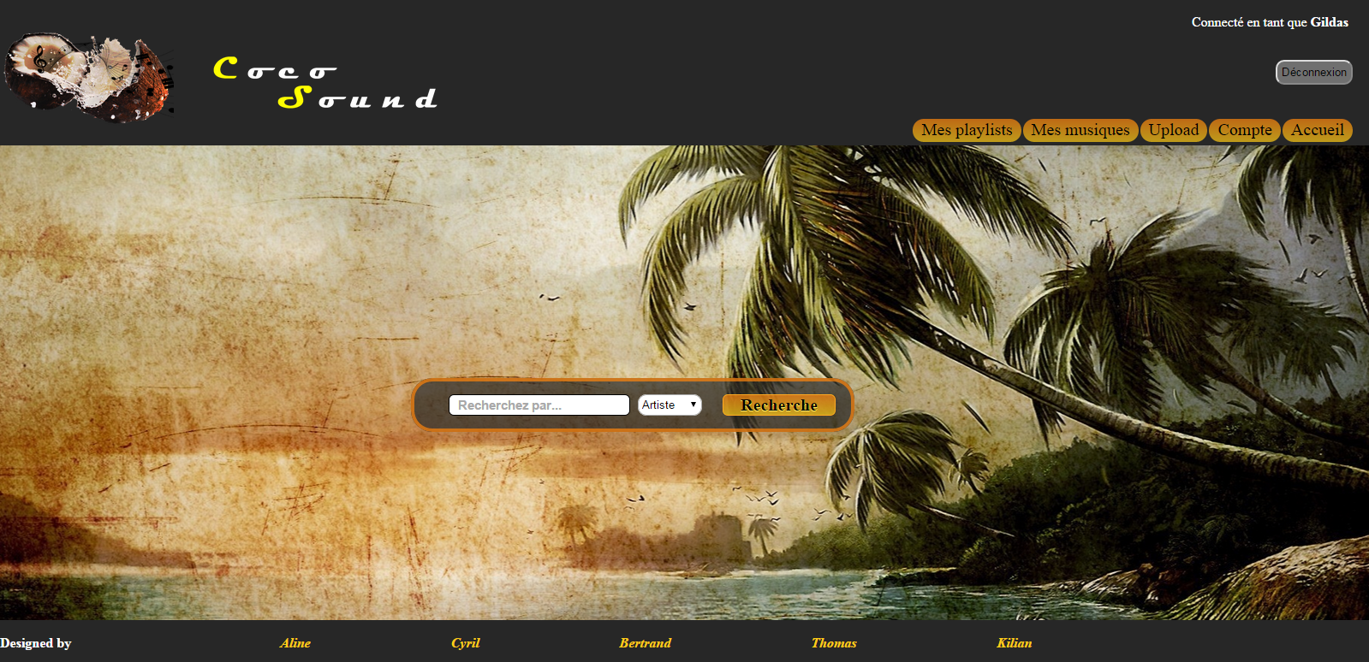
Cahier des charges
Conception
Développement
Résultat
L’interface Homme-Machine
Header
Interface de connexion
Raccourcis
Fonction Recherche
Footer
DUT Informatique de Lyon I 2014/2015 – Programme « Année spéciale »
5

Slide 6
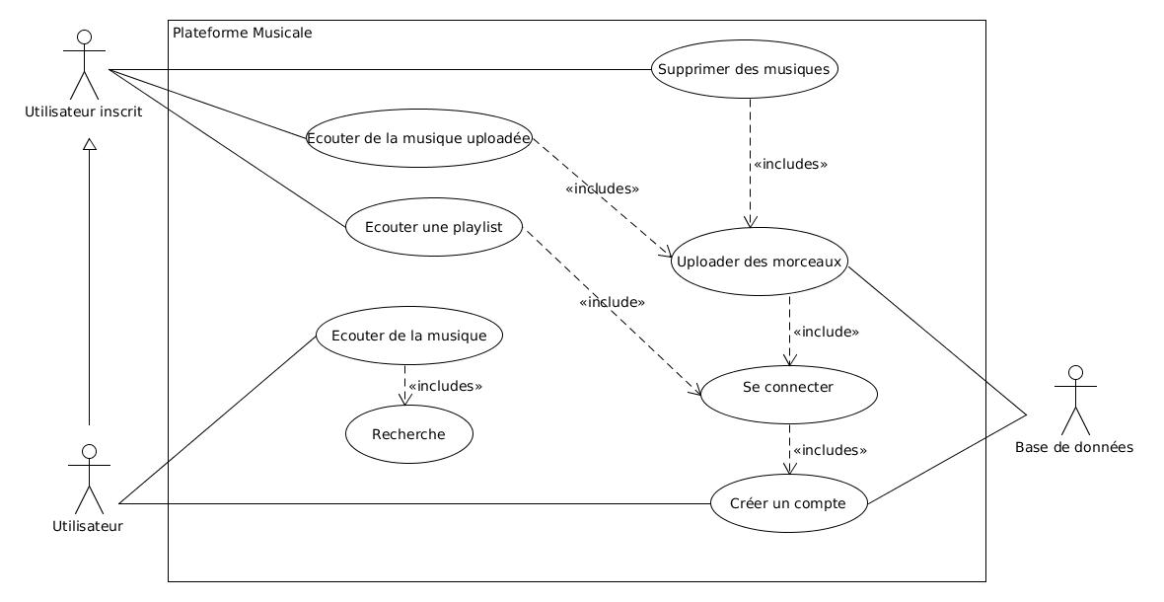
Cahier des charges
Conception
Développement
Résultat
Le diagramme de cas d’utilisation
DUT Informatique de Lyon I 2014/2015 – Programme « Année spéciale »
6

Slide 7
Cahier des charges
Conception
Développement
Résultat
Inscription et Connexion
BEBER
DUT Informatique de Lyon I 2014/2015 – Programme « Année spéciale »
7

Slide 8
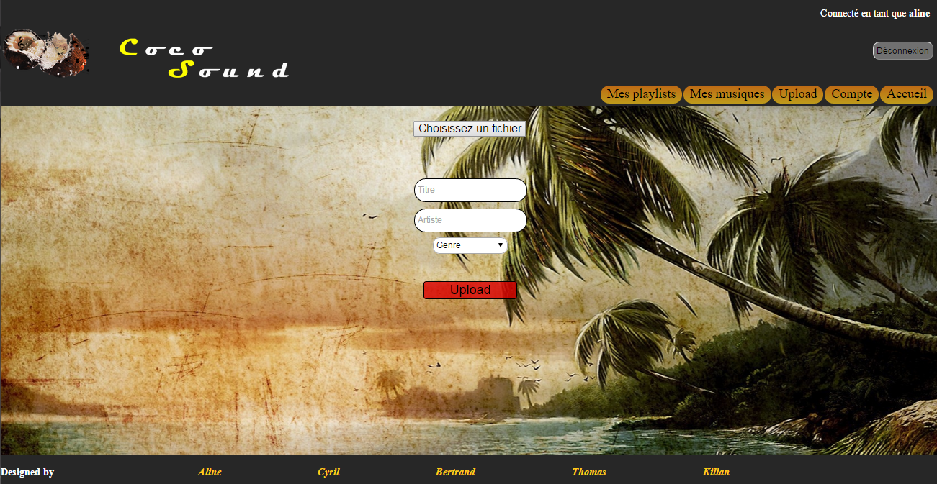
Cahier des charges
Conception
Développement
Résultat
Upload de musiques : la page web
Titre
Titre
Genre
DUT Informatique de Lyon I 2014/2015 – Programme « Année spéciale »
8

Slide 9
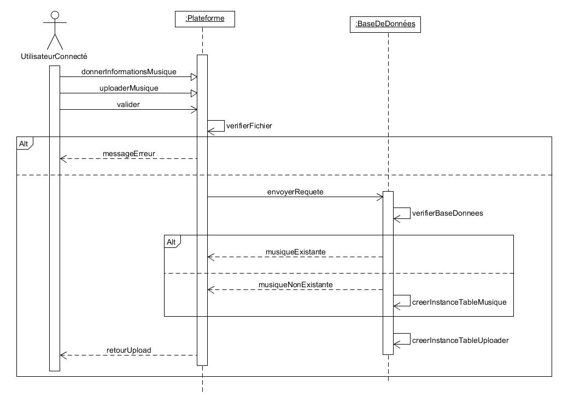
Cahier des charges
Conception
Développement
Résultat
Upload de musiques : la modélisation
DUT Informatique de Lyon I 2014/2015 – Programme « Année spéciale »
9

Slide 10
Cahier des charges
Conception
Développement
Résultat
Upload de musiques : le fonctionnement
Utilisateur connecté?
Envoi du formulaire?
Fichier sélectionné?
Taille du fichier?
Extension du fichier?
Existence de $_POST[‘identifiant’]
Existence de $_POST[‘upload’]
$_FILES['fichier']['error']
!= 0
$_FILES['fichier']['size'] <= 20Mo
in_array($type_file,
$ext_autorisees)
Morceau inexistant
Morceau dans la table musique?
Fichier mis dans le répertoire du serveur
Création d’1 instance dans la table musique
Création d’1 instance dans la table uploader
Connexion BD
Requête mySQL
SELECT
Gestion des espaces et de la casse
move_uploaded_file(
$_FILES['fichier']['tmp_name'],
'./upload/'. $_FILES['fichier']['name'])
Requêtes mySQL
SELECT
INSERT
Requête PDO
Requête mySQL
INSERT
DUT Informatique de Lyon I 2014/2015 – Programme « Année spéciale »
10

Slide 11
SLIDE CACHEE – VERSION SANS ANIMATIONS
Utilisateur connecté?
Envoi du formulaire?
Fichier sélectionné?
Taille du fichier?
Extension du fichier?
Existence de $_POST[‘identifiant’]
Existence de $_POST[‘upload’]
$_FILES['fichier']['error']
!= 0
$_FILES['fichier']['size'] <= 20Mo
in_array($type_file,
$ext_autorisees)
Morceau inexistant
Morceau dans la table musique?
Fichier mis dans le répertoire du serveur
Création d’1 instance dans la table musique
Création d’1 instance dans la table uploader
Connexion BD
Requête mySQL
SELECT
Gestion des espaces et de la casse
Requêtes mySQL
SELECT
INSERT
Requête PDO
Requête mySQL
INSERT
move_uploaded_file(
$_FILES['fichier']['tmp_name'],
'./upload/'. $_FILES['fichier']['name'])

Slide 12
Cahier des charges
Conception
Développement
Résultat
Affichage des musiques utilisateur
BEBER
DUT Informatique de Lyon I 2014/2015 – Programme « Année spéciale »
12

Slide 13
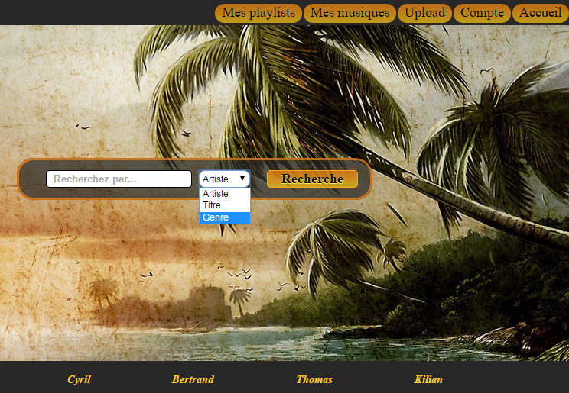
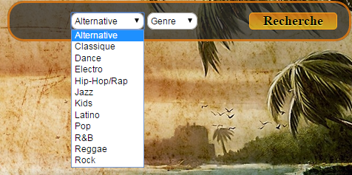
Cahier des charges
Conception
Développement
Résultat
La fonction de recherche
Javascript
DUT Informatique de Lyon I 2014/2015 – Programme « Année spéciale »
13
Notes:
Selon le type de recherche selectionné par l’utilisateur, la valeur envoyée en GET n’est pas la même.
Cette valeur est testée. Pour chaque valeur, on a une requête SQL correspondant
Lorsque l’utilisateur sélectionne une recherche par genre, une liste déroulante apparaît. Elle correspond à celle utilisée dans le cadre de l’upload de musiques.
On a utilisé du Javascript pour implémenter ce mécanisme

Slide 14

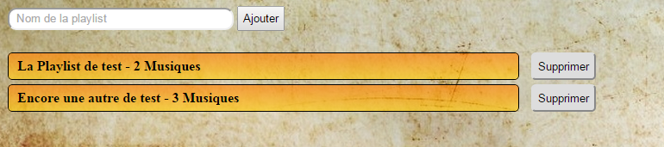
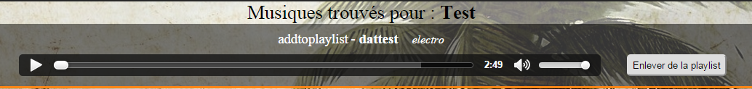
Cahier des charges
Conception
Développement
Résultat
Les Playlists
Page d’accueil sans playlist :
Page d’accueil avec des playlists créées :
Après sélection d’une playlist :
DUT Informatique de Lyon I 2014/2015 – Programme « Année spéciale »
14

Slide 15
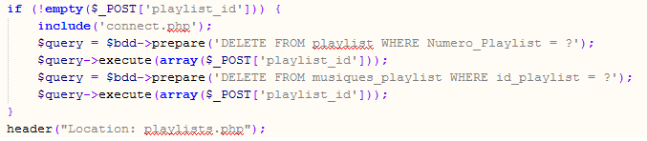
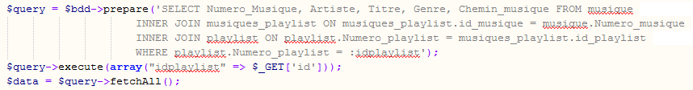
Cahier des charges
Conception
Développement
Résultat
Les Playlists – Point Technique
Suppression d’une playlist :
Récupération des morceaux de la playlist :
DUT Informatique de Lyon I 2014/2015 – Programme « Année spéciale »
15

Slide 16
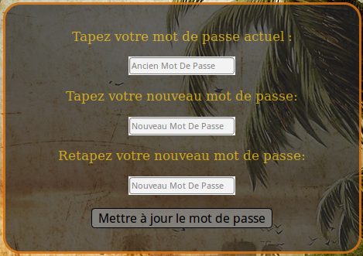
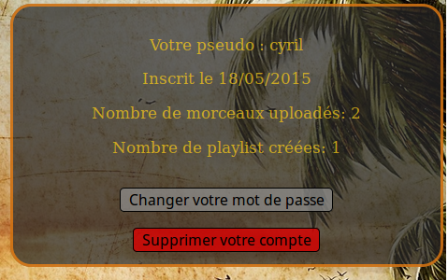
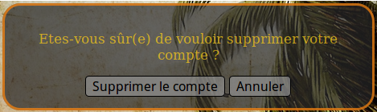
Cahier des charges
Conception
Développement
Résultat
Page personnelle utilisateur
DUT Informatique de Lyon I 2014/2015 – Programme « Année spéciale »
16

Slide 17
Démonstration
Cahier des charges
Conception
Développement
Résultat
DUT Informatique de Lyon I 2014/2015 – Programme « Année spéciale »
17

Slide 18
Bilan
Cahier des charges
Conception
Développement
Résultat
THOMAS
La plateforme : avantages et inconvénients
Comparaison avec le cahier des charges
DUT Informatique de Lyon I 2014/2015 – Programme « Année spéciale »
18

Slide 19
Cahier des charges
Conception
Développement
Résultat
xxxxxx
DUT Informatique de Lyon I 2014/2015 – Programme « Année spéciale »
19
19

Slide 20
Merci pour votre attention!

